Slide 1
Emociju atpazīšana no sirds ritma datiem
Aiga Andrijanova
Zinātniskais vadītājs: Mg.sc.ing., pētnieks Ē. Urtāns

Slide 2
Aktualitāte
Līdz šim publicētie emociju klasifikatori galvenokārt darbojas ar vairākiem biometriskajiem paramteriem, kurus pašlaik nav iespējams iegūt ar vienkāršiem un mobiliem sensoriem.
Ticamus pulsa un starpsitienu intervālu mērījumus var izgūt no sporta viedpulksteņiem.
Personas aktuālo emocionālo stāvokli var izmantot, lai uzlabotu saskarni ar viedierīcēm.

Slide 3
Mērķis un uzdevumi
Darba tips: 2. Aktuālo jomas problēmu risinājumi
Darba mērķis – izveidot klasifikatoru, kas prognozē emocijas no personas sirds ritma datiem.
Darba uzdevumi:
izpētīt sirds ritma datu ieguves veidus: EKG un FPG;
izpētīt esošos emociju klasificēšanas modeļus, kas izmanto sirds ritma datus;
izvēlēties metrikas, pēc kurām tiks noteikta klasifikatoru veiktspēja;
izpētīt un apstrādāt datu kopas;
izveidot klasifikācijas modeļus;
izveidotos klasifikācijas modeļus pielāgot.

Slide 4
Starpsitienu intervāls
Sirds kontrakcija ir elektriskās strāvas izplatīšanās sirds muskulī
EKG reģistrē spriegumu vai tā starpību
FPG reģistrē asinsvada tilpuma izmaiņas
Laika intervals starp diviem sirds sitieniem tiek saukts par starpsitienu intervālu
Attēls aizgūts no Işın, Ali un Özdalili, Selen “Cardiac Arrhythmia Detection Using Deep Learning”

Slide 5
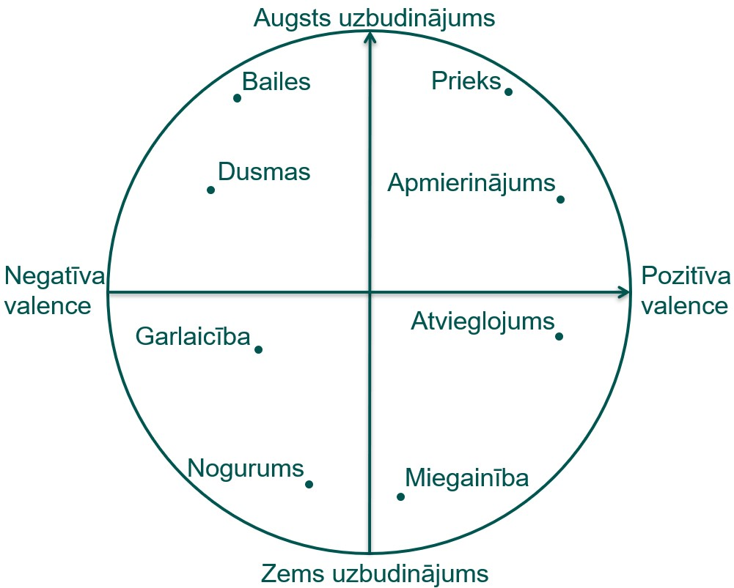
Emociju klasificēšana
Attēls modificēts no Russell, James. “A Circumplex Model of Affect”

Slide 6
Iepriekšējie pētījumi
Visbiežāk tiek izmantoti uz 1D konv. un IĪA šūnām balstīti modeļi. Tie arī sniedz visaugstākos rezultātus
Pārsvarā tiek izmantotas divas datu kopas: AMIGOS un DREAMER
Valence un uzbudinājums galvenokārt tiek iedalīti 2 klasēs
Tika izlemts veikt valences klasificēšanu 2 klasēs, izmantojot divu datu kopu datus, un realizēt 3 dažādus dziļās mašīnmācības modeļus.

Slide 7
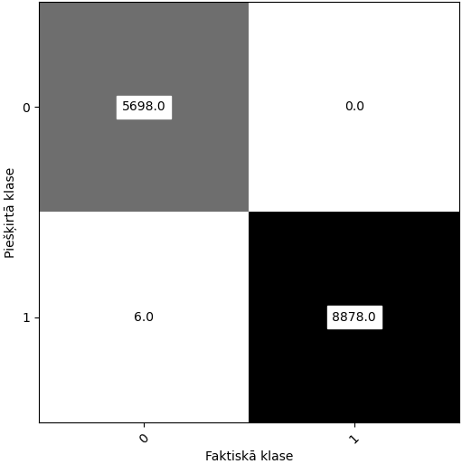
Metrikas
Pārpratumu matrica
Ticamība
$$=\frac{Patieso rezultātu skaits}{Visu rezultātu skaits}$$
F1 metrika
$$=\frac{2∙PP}{2∙PP+VP+VN}$$
precizitātes un pārklājuma harmoniskais vidējais
Notes:
Precizitāte – norāda uz pozitīvī identificēto rezultātu daļu, kura ir bijusi patiesi pozitīva PP / (PP + VP)
Pārklājums – norāda uz patiesi pozitīvo rezultātu daļu, kura ir bijusi patiesi identificēta PP / (PP + VN)

Slide 8
Datu kopas
Izveidotas, lai pētītu emocijas, personības iezīmes, garstāvokli atkarībā no fizioloģiskiem signāliem
Dalībnieki skatās emociju izraisošus videoklipus un pēc tam vērtē sevis izjusto.
Abas datu kopas izmanto to pašu EKG ierīci: Shimmer
Lai no EKG datiem izgūtu starpsitienu intervālu, tika izmanots Hamiltona segmenteris
Dati tika normalizēti divejādi: pēc katras sekvences vērtībām un pēc katras personas datiem

Slide 9
Modeļu apmācība
Realizēti 3 dažādi modeļi
Veikta parametru pārmeklēšana ar 50 vai 100 epohām. Tika galvenokārt pārmeklēts:
IĪA šūnu skaits;
partijas izmērs;
iezīmju skaits;
apmācības ātrums.
Palielināts epohu skaits un analizētas kļūdas funkcijas un ticamības metrikas vērtību līknes apmācības laikā

Slide 10
Uz IĪA šūnām balstīts modelis
AMIGOS:
Ticamība = 0.981
F1 = 0.971
DREAMER:
Ticamība = 0.992
F1 = 0.988

Slide 11
Uz IĪA šūnām un konvolūcijām balstīts modelis
AMIGOS:
Ticamība = 0.902
F1 = 0.888
DREAMER:
Ticamība = 0.976
F1 = 0.976
Balstīts uz citu autoru darbu
AMIGOS:
Ticamība = 0.900
F1 = 0.880
DREAMER:
Ticamība = 0.860
F1 = 0.830
Harper, Ross un Southern, Joshua. “A Bayesian Deep Learning Framework for End-To-End Prediction of Emotion from Heartbeat”

Slide 12
AMIGOS

Slide 13
DREAMER

Slide 14
Uz konvolūcijām un Furjē transf. balstīts modelis
AMIGOS:
Ticamība = 0.999
F1 = 0.998
DREAMER:
Ticamība = 1.000
F1 = 0.999
Ievades datiem tiek veikta ātrā Furjē transformācija

Slide 15
Secinājumi
Normalizējot sekvences pēc vienas personas datiem, tika iegūti labāki rezultāti nekā normalizējot katru sekvenci atsevišķi
Vienkāršs uz IĪA šūnām balstīts modelis sniedz augstākus rezultātus nekā citu autoru sarežģītākas arhitektūras modeļi
Izmantojot uz FT un konvolūcijām balstītu modeli, tika iegūti visaugstākie rezultāti. Arhitektūra nav iepriekš izmantota šādam vai līdzīgam uzdevumam.

Slide 16
Turpmākās pētījumu iespējas
Klasificēt uzbudinājumu
Klasificēt vairāk nekā divās klasēs
Izmantot citus biometriskos parametrus, piemēram, EEG vai EDA
Izmantot IĪA šūnas vietā rekurento šūnu ar vārtiem
Izmantot sarežģītākas/dziļākas konvolūciju tīklu arhitektūras
Atkārtot apmācību uz citām datu kopām (vēl pieejamas ir vismaz 8)
Apvienot datu kopas
Uzlabot datu kopas
Izmantot pulsa datus klasifikācijā
Izmantot datus, kas izgūti arī no FPG

Slide 17
Paldies par uzmanību!

Slide 18
AMIGOS datu kopa
Sekvenču garumi ar 30 sekunžu laika logu vienai sekvencei.

Slide 19
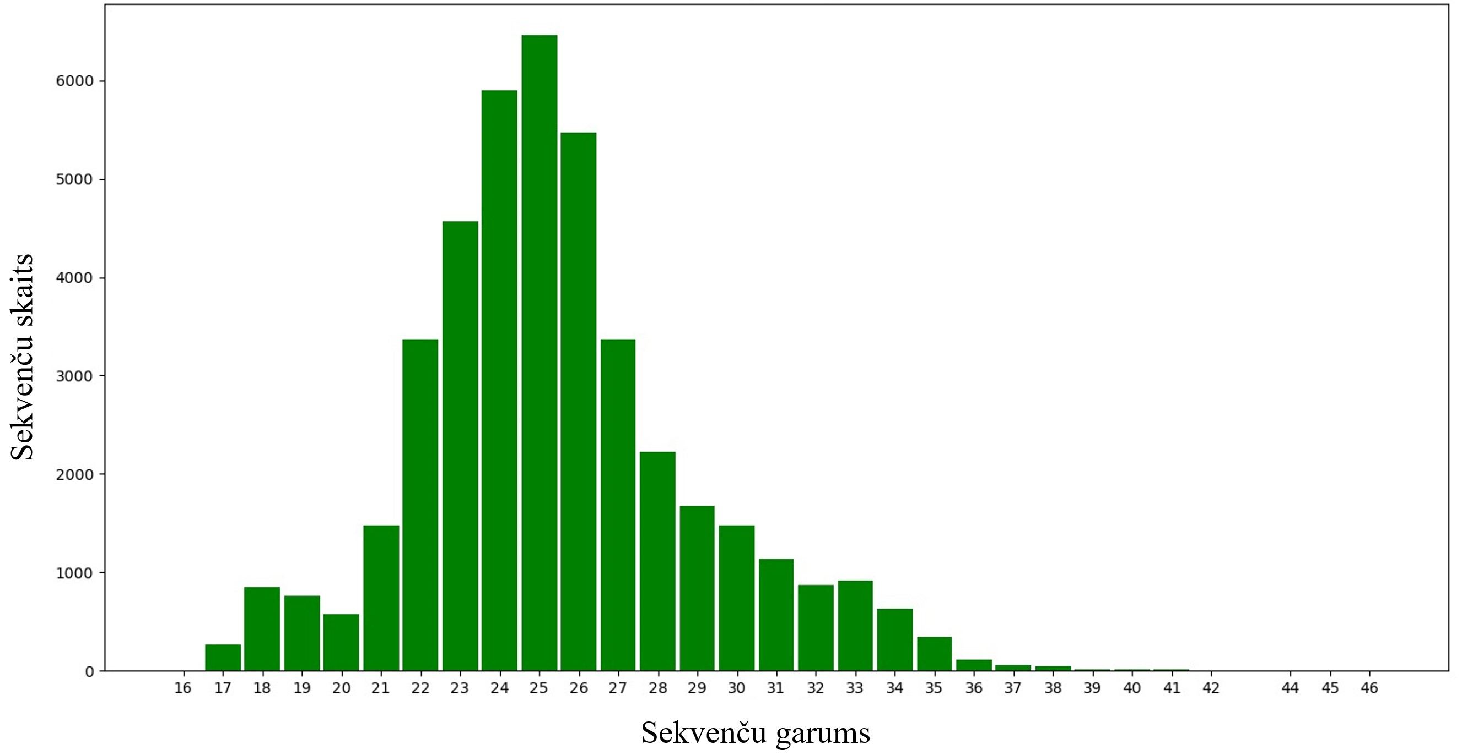
Notes:
Normālsadalījums

Slide 20
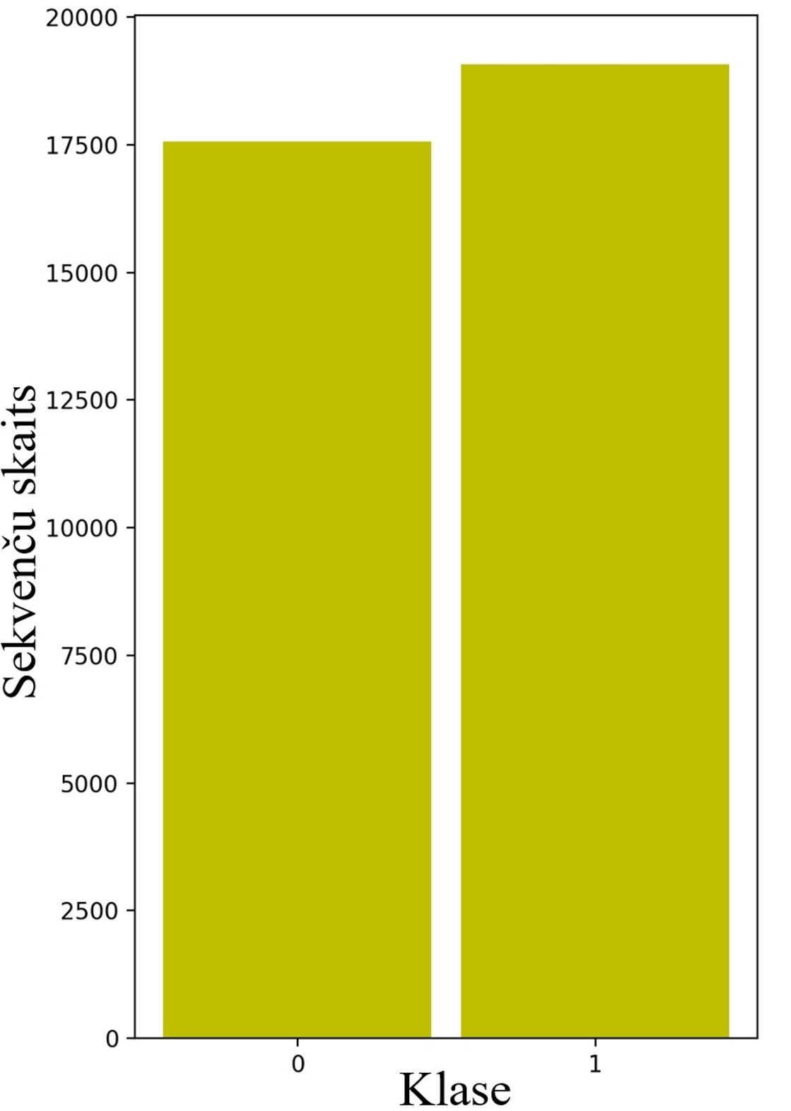

Slide 21
DREAMER datu kopa
Sekvenču garumi ar 30 sekunžu laika logu vienai sekvencei.
Notes:
Bimodāls sadalījums

Slide 22
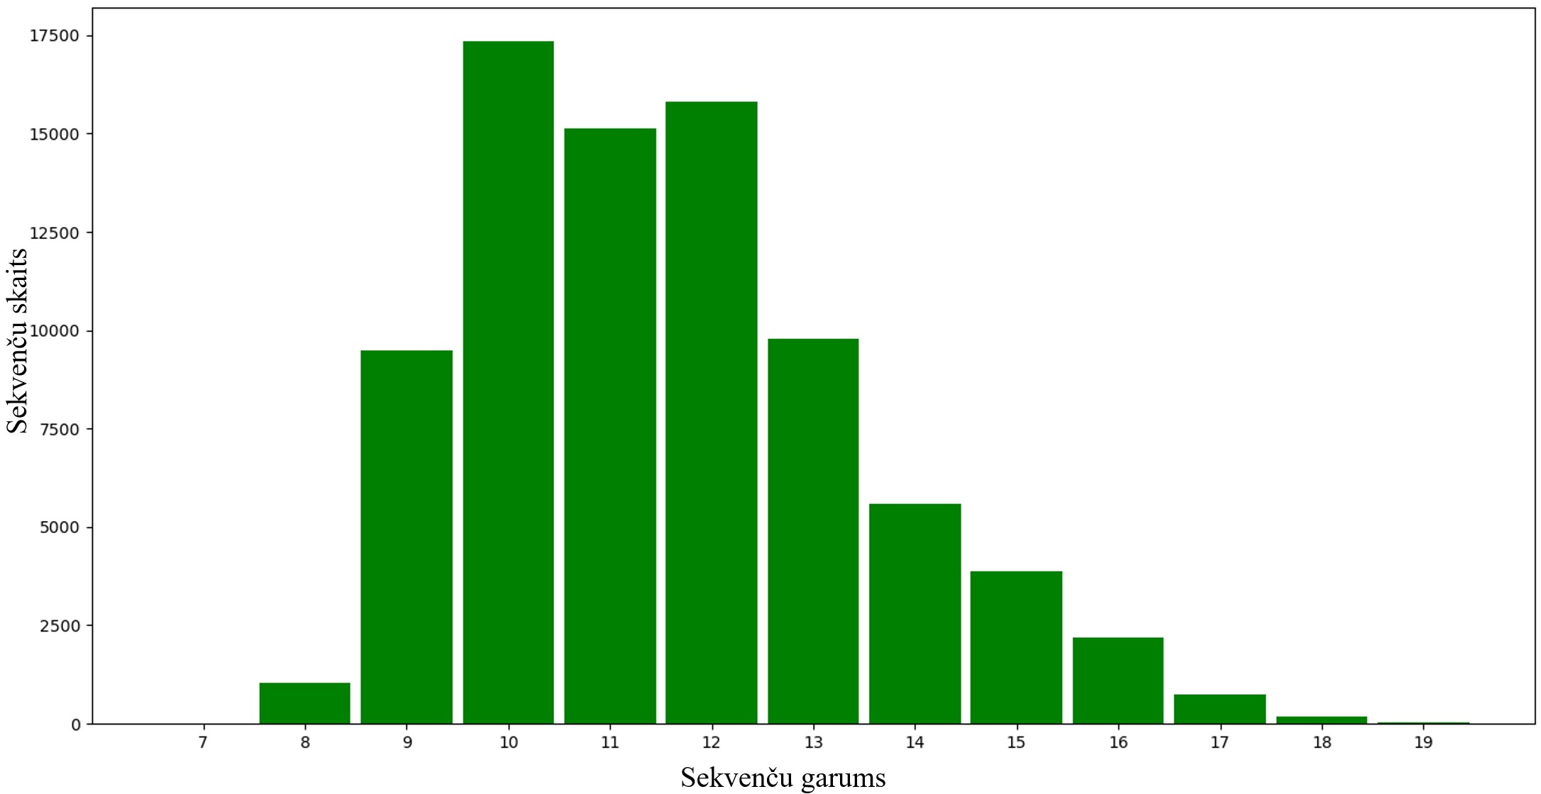
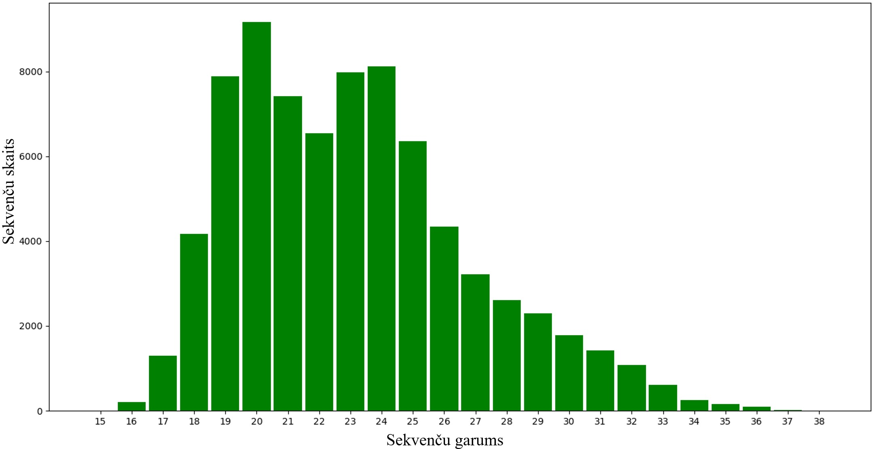
Notes:
Gamma sadalījums

Slide 23
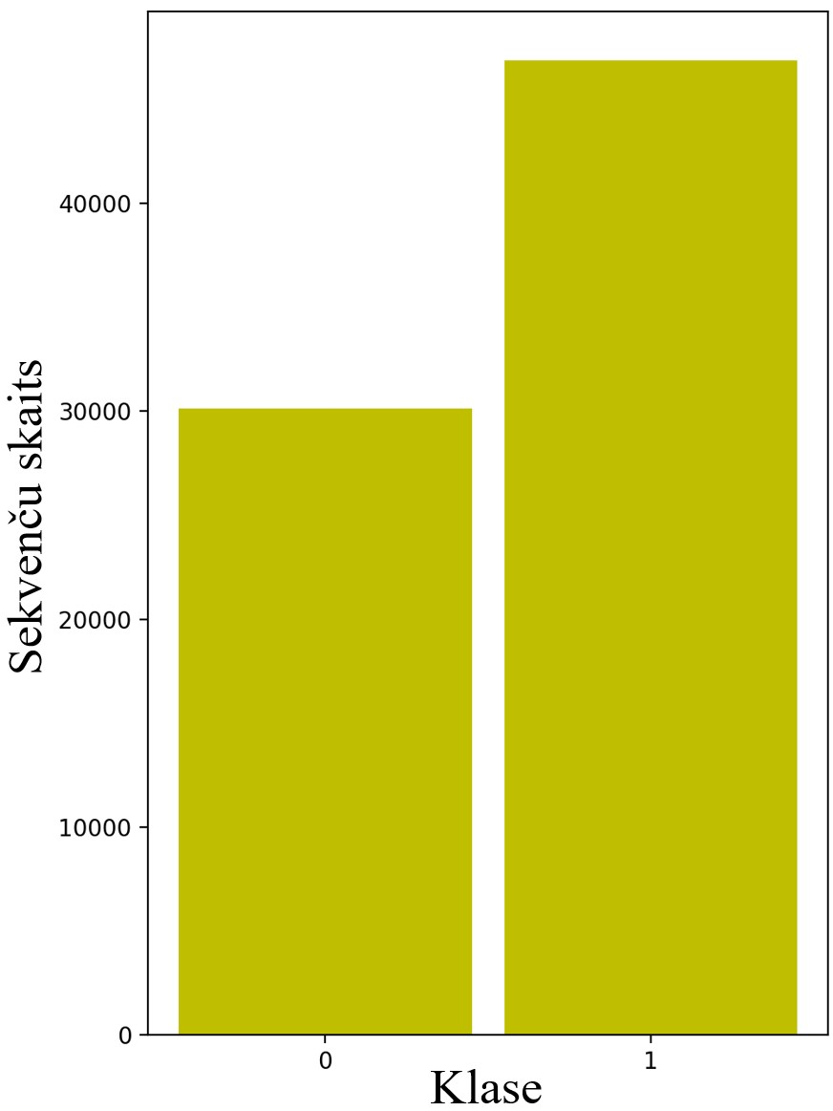

Slide 24
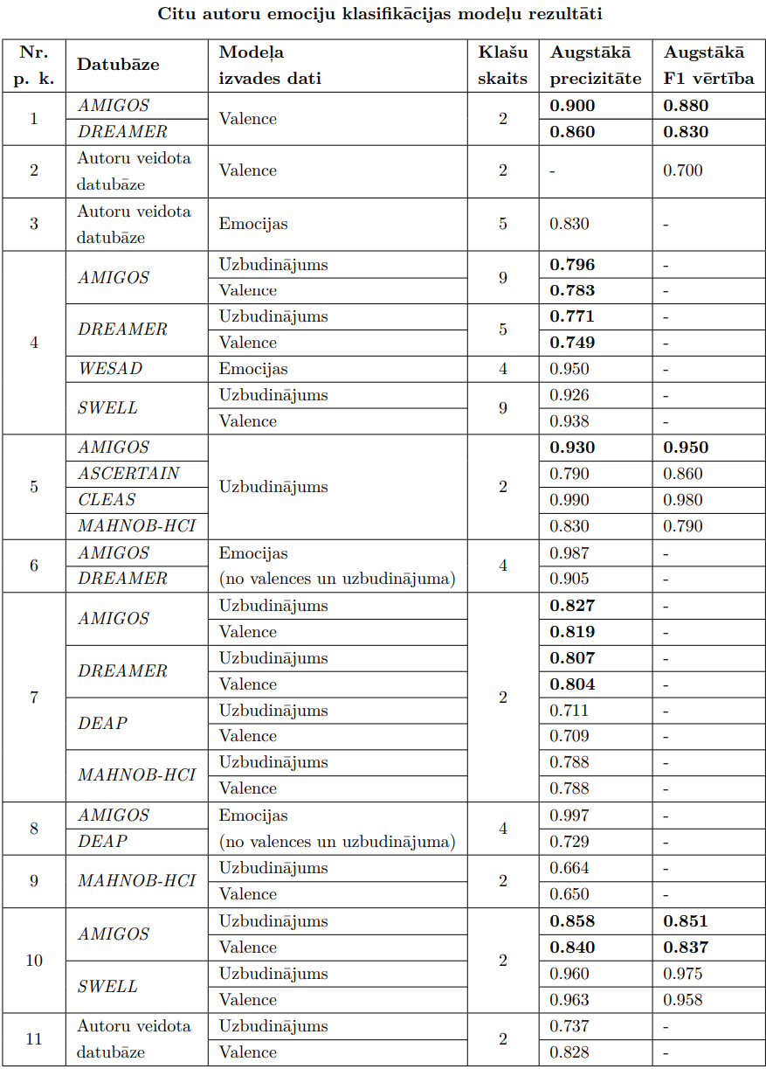

Slide 25
